Slide 1
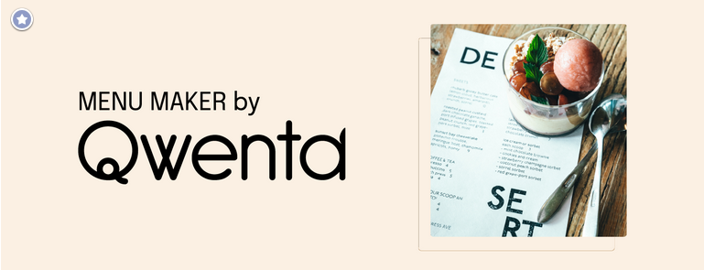
Tableau Kanban du développement de MenuMaker

Slide 2
Outil de gestion projet utilisé :
Pour mener à bien la gestion de ce projet j’ai réaliser un tableau Kanban grâce à l’outil en ligne « Trello ».
Ce sont des outils et des supports très largement utilisés dans le monde du développement.
Vous trouverez le tableau Kanban à cette adresse :
https://trello.com/invite/b/IXUiyU3p/ATTI63750275aa2745e3c8f17bd5f41dda0b604182D5/menumaker-sprint-0

Slide 3
Déroulement global du projet :
. Le développement se déroulera sur une durée initiale de 10 semaines
. Il y aura quatre développeurs pour ce projet, deux pour le Front-end (la partie visible du site) et deux pour le Back-end (la partie serveur, invisible du site)
. Dans le tableau Kanban ces 10 semaines de développement sont découpées en 10 Sprints. Chacun aura donc une durée d’une semaine.
. Chaque sprint démarrera avec une réunion de toute l’équipe pour faire le point sur le projet, les points de blocage du sprint précédant si il y en a et enfin évaluer le sprint suivant (par exemple via des session de planning poker).

Slide 4
Échanges avec Qwenta durant le développement
Parce que les échanges avec Qwenta sont fondamentaux pour le bon developpement du projet, je serai en rendez-vous avec John, le chef de projet de Qwenta l’issue d’un sprint sur deux .
Lors des ces échanges nous aborderont notamment les avancées du projet et ces éventuelles suggestions ou réticences par exemple.

Slide 5
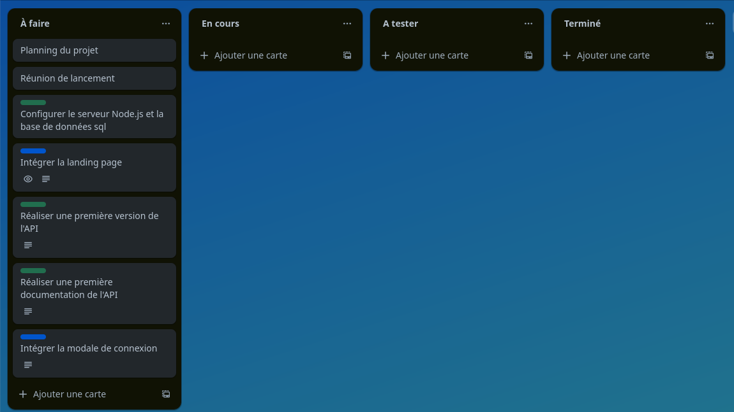
Tableau Kanban Sprint 0 :

Slide 6
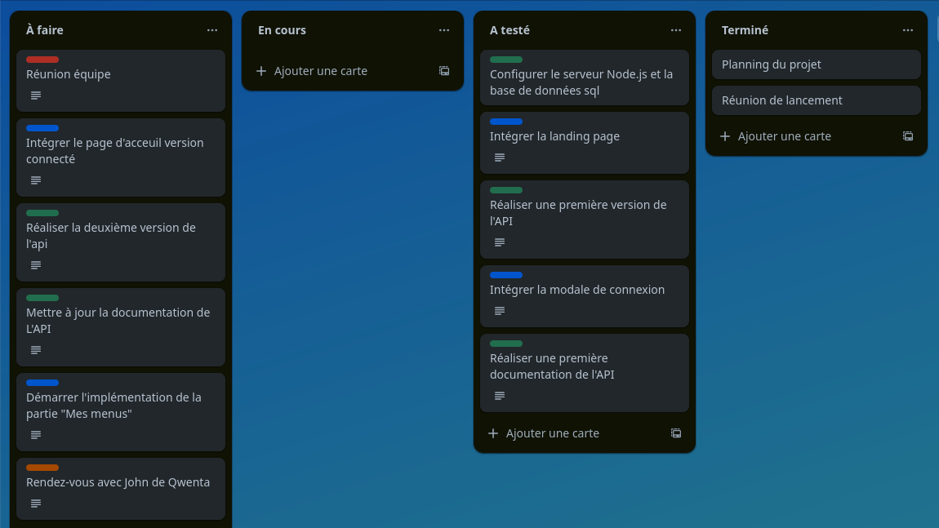
Tableau Kanban sprint 1 :

Slide 7
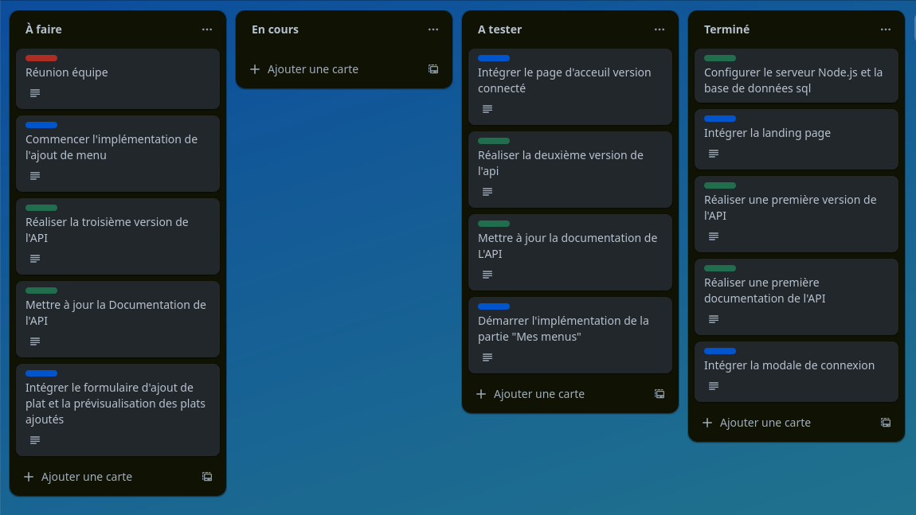
Tableau Kanban sprint 2 :

Slide 8
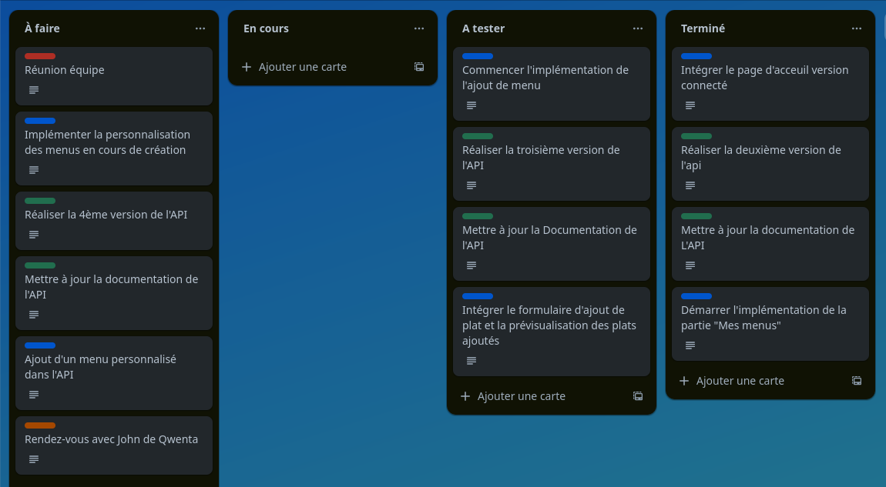
Tableau Kanban sprint 3 :

Slide 9
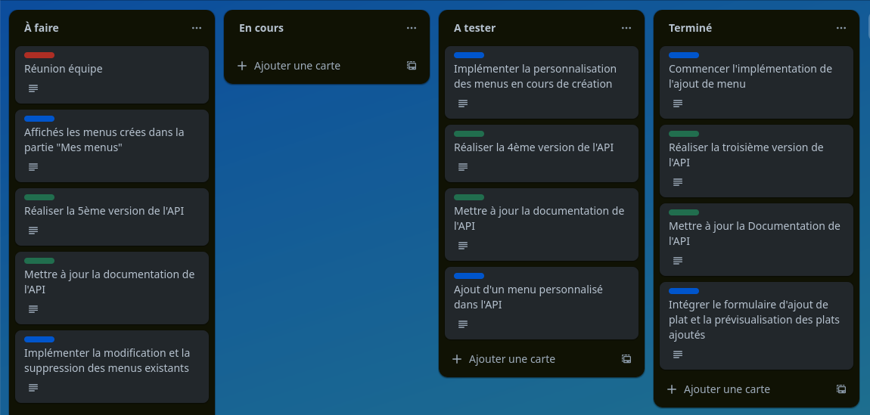
Tableau Kanban sprint : 4

Slide 10
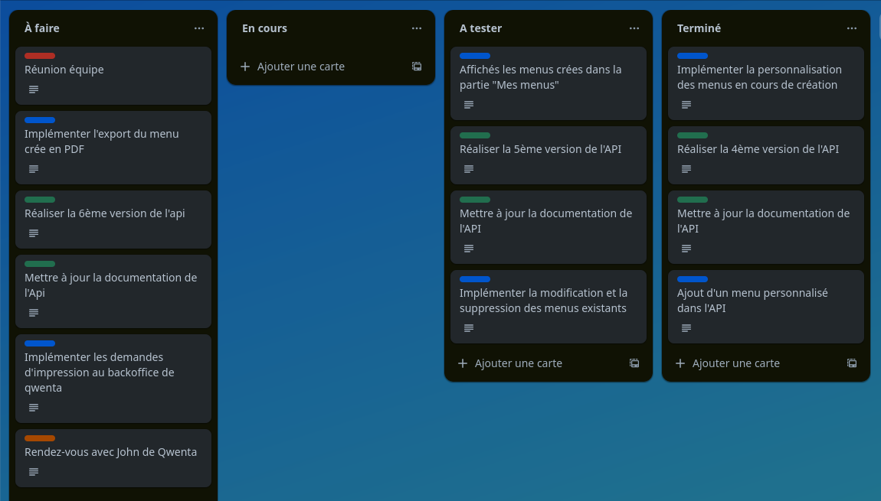
Tableau Kanban sprint : 5

Slide 11
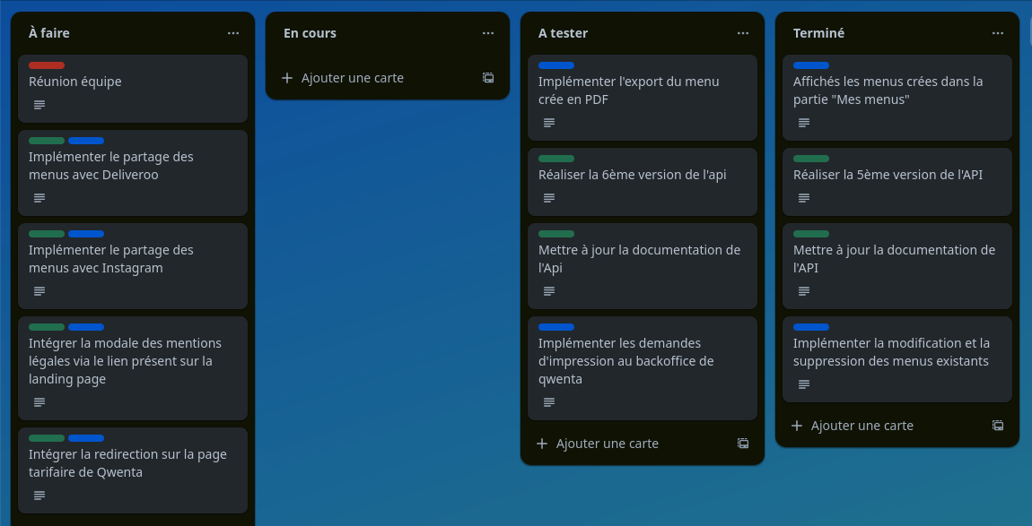
Tableau Kanban sprint : 6

Slide 12
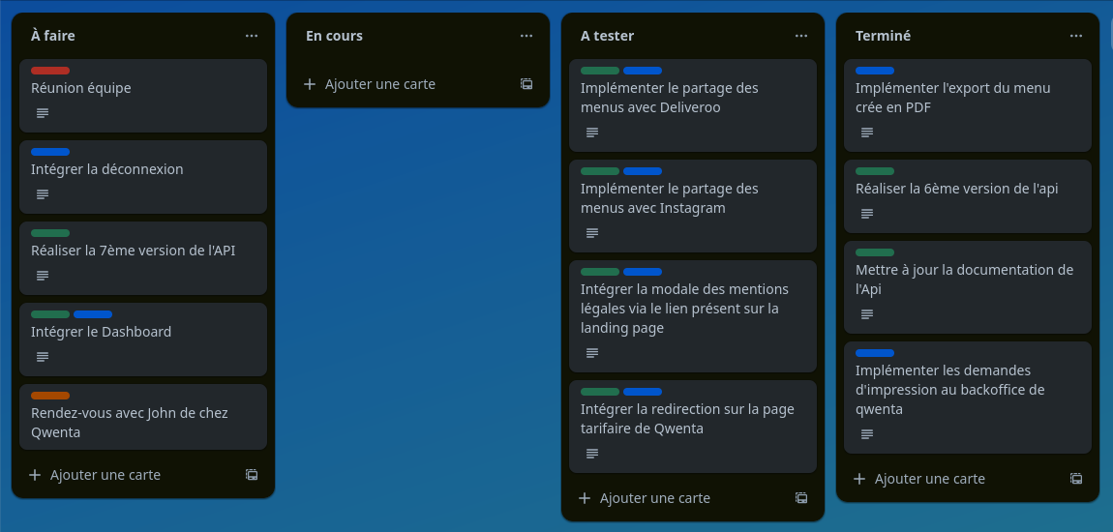
Tableau Kanban sprint : 7

Slide 13
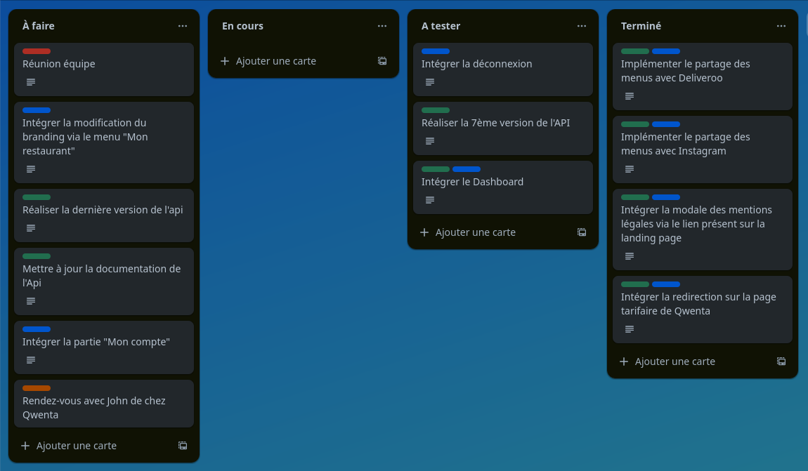
Tableau Kanban sprint : 8

Slide 14
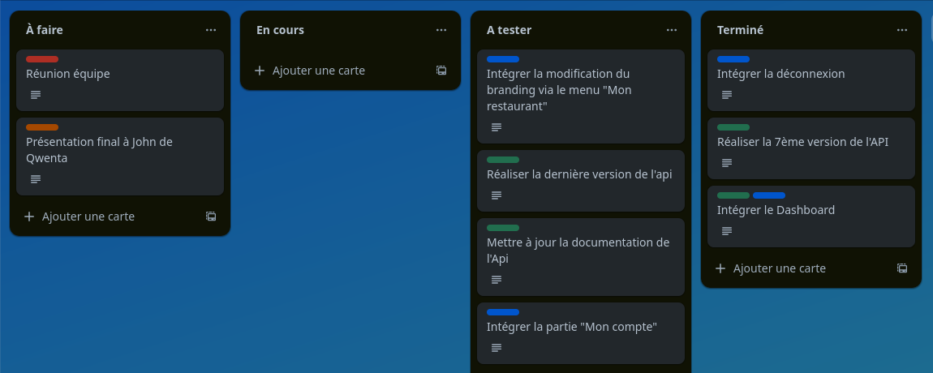
Tableau Kanban sprint : 9

